Slide 1
„Szlakiem dobrych praktyk”
Jakub Mizera – utworzenie firmy świadczącej usługi organmistrzowskie
Prezes Stowarzyszenia
Jadwiga Kulczycka

Slide 2
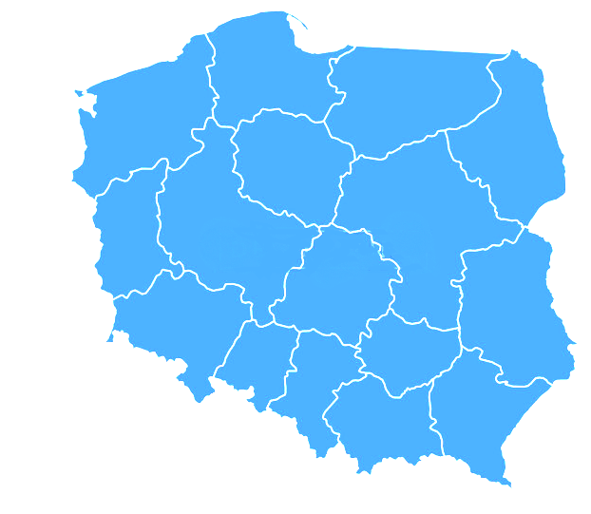
Stowarzyszenie Lokalna Grupa Działania Stobrawski Zielony Szlak
Województwo
opolskie

Slide 3
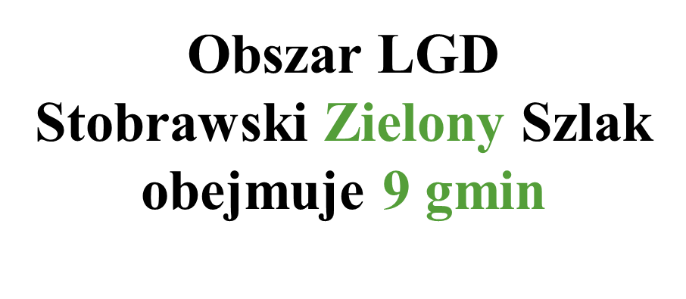
86 tysięcy mieszkańców

Slide 4
Gdy program LEADER pojawił się w Polsce wiele osób nie wierzyło w jego powodzenie.
Dziś można powiedzieć, że jest to świetny program, dzięki któremu mieszkańcy obszarów wiejskich mogą realizować i realizują swoje oddolne inicjatywy, w tym zwłaszcza rozwój przedsiębiorczości.
Realizują swoje pomysły, a środki LEADERA to taki promyk słońca, który dał im wiele możliwości.

Slide 5
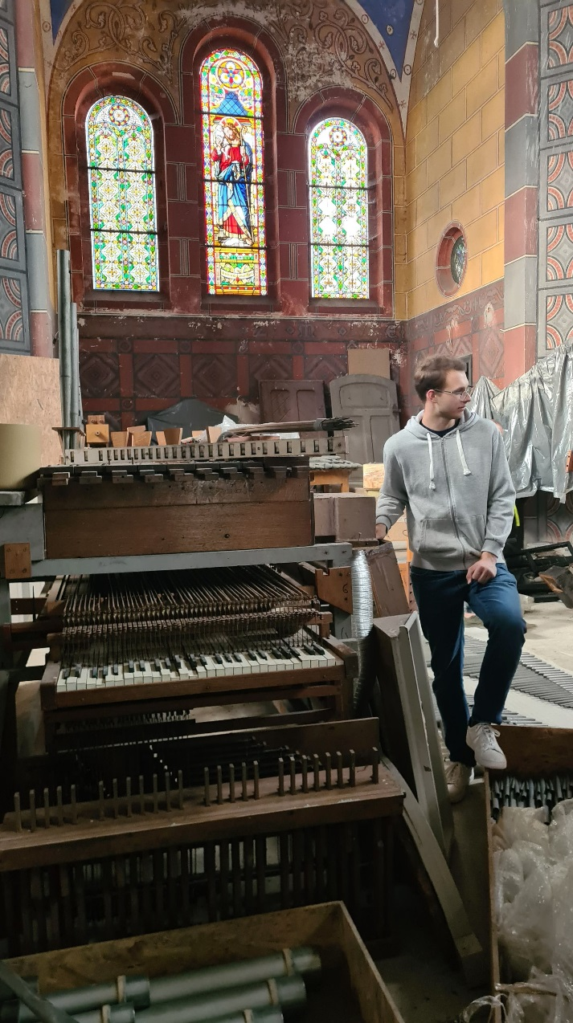
Beneficjent: Jakub Mizera
Data złożenia wniosku: 10.06.2018 r.
Tytuł operacji: Utworzenie firmy świadczącej usługi organmistrzowskie
Kwota: 60 000,00 zł
Numer naboru: 18/2018 Wsparcie dla podejmowania działalności gospodarczej
Cel operacji: Wzrost przedsiębiorczości na obszarze Stobrawskiego Zielonego Szlaku dzięki założeniu własnej działalności gospodarczej w ramach której świadczone będą usługi organmistrzowskie

Slide 6
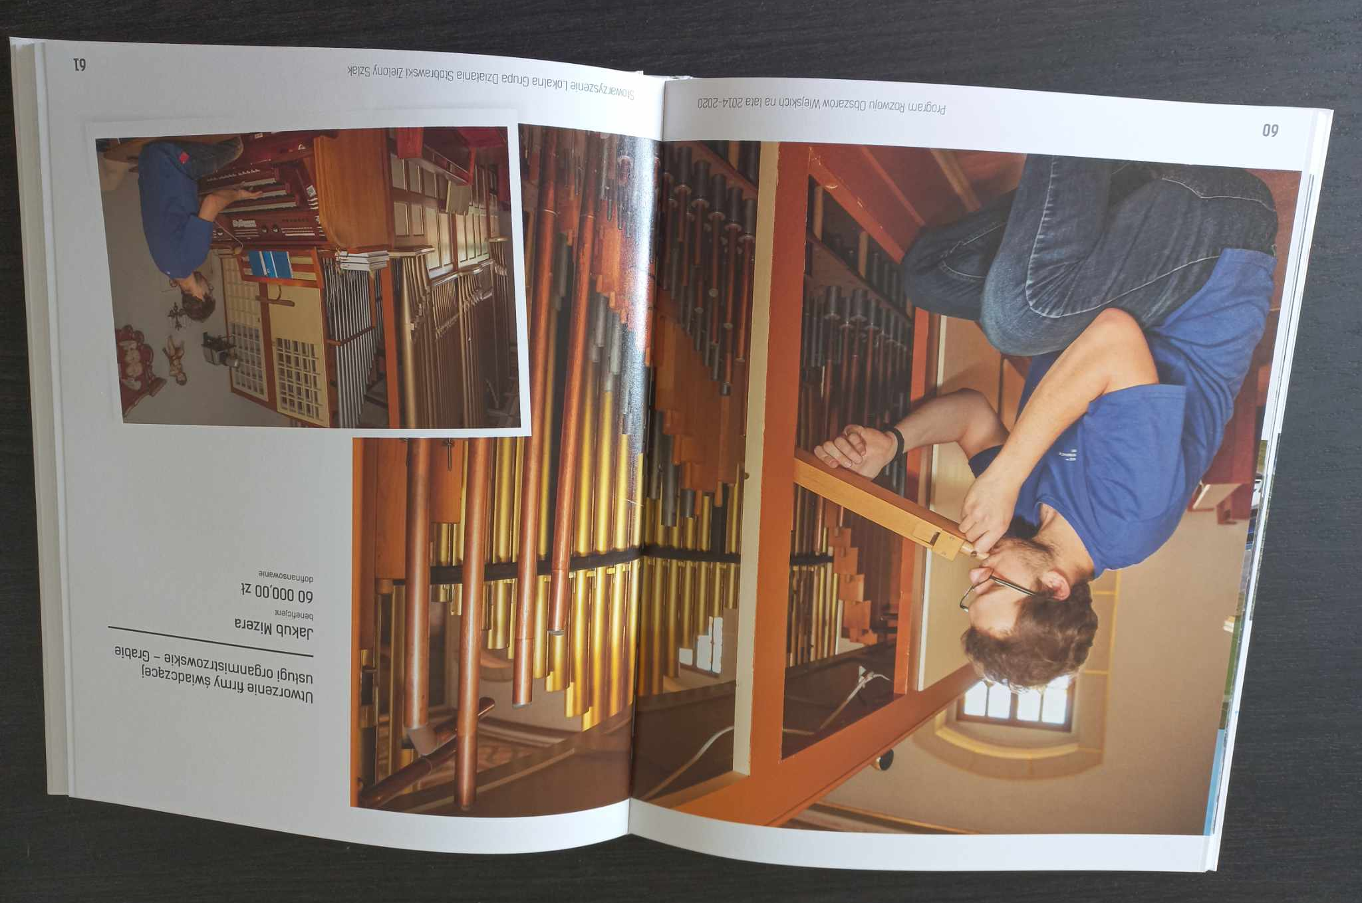

Slide 7
Jakub Mizera
Utworzenie firmy świadczącej usługi organmistrzowskie

Slide 8
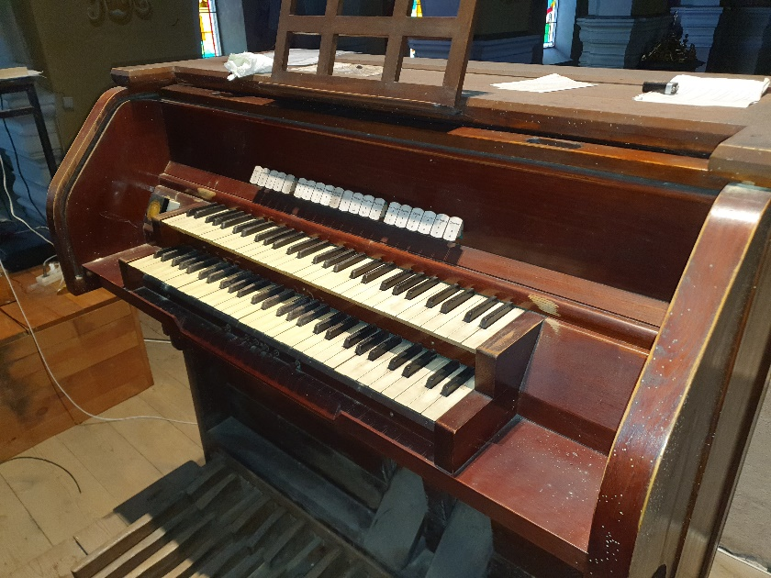
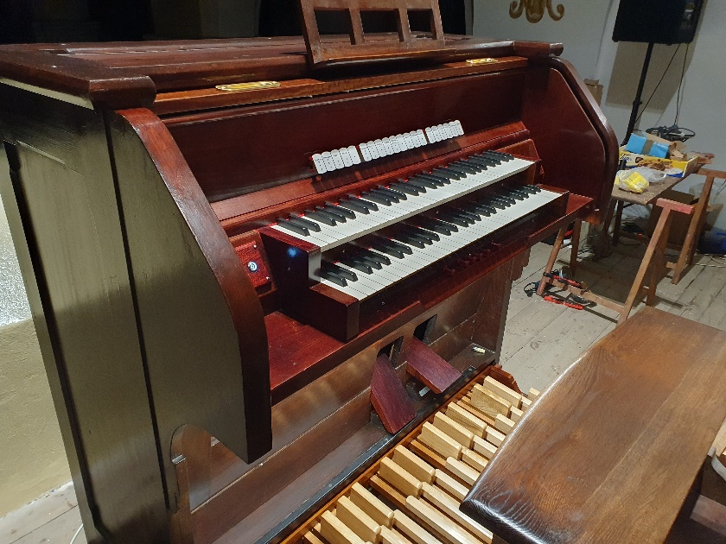
Instrument „przed” remontem
Instrument „po” remoncie

Slide 9
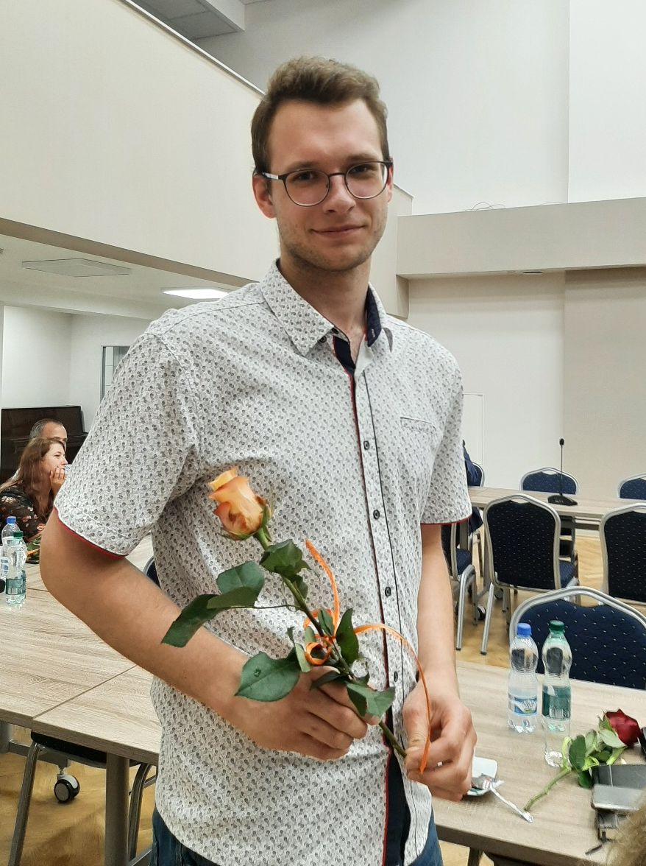
Jakub Mizera – przedsiębiorca – członek Rady Programowej

Slide 10
LGD na swoim obszarze przede wszystkim wspiera finansowo rozwój przedsiębiorczości
Należy jednak pamiętać, że program LEADER to nie tylko środki finansowe, LEADER to LUDZIE, to ogromny kapitał społeczny, ich kompetencje, umiejętności, bezinteresowne zaangażowanie, konsekwencja i wytrwałość
To one sprawiły „że to co niemożliwe, stało się możliwe w LEADERZE”

Slide 11
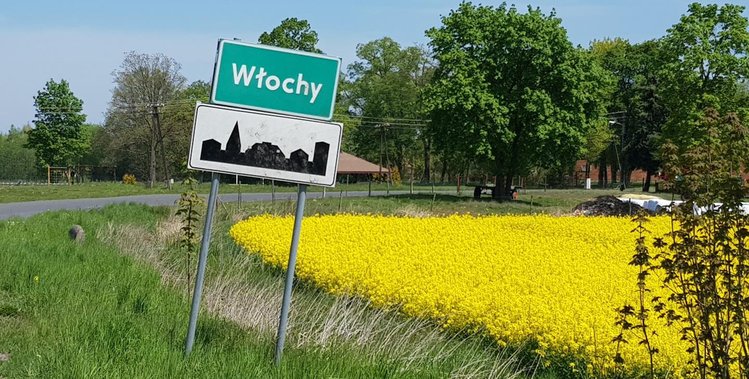
Jesteśmy blisko Paryża …
… a i do Włoch niedaleko

Slide 12
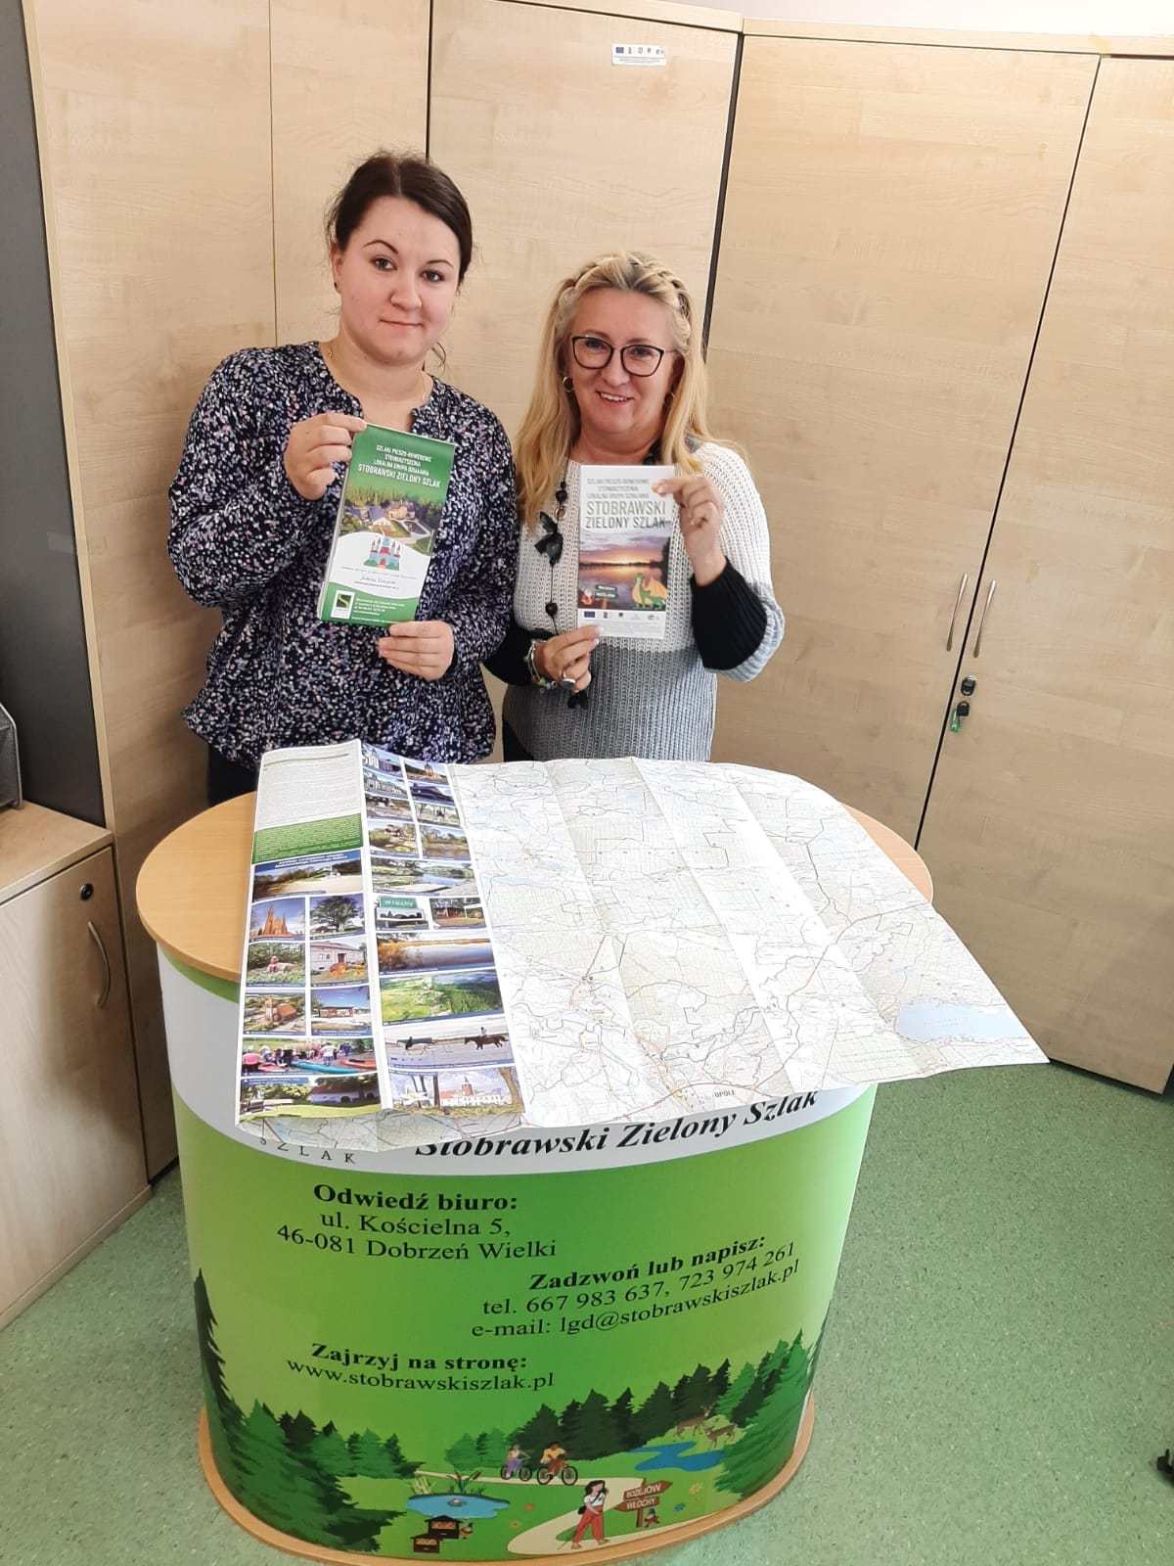
ul. Kościelna 5, 46-081 Dobrzeń Wielki woj. opolskie

Slide 13
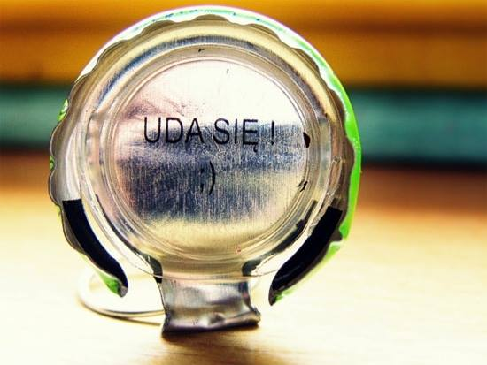
Bo dla LEADERA
zawsze świeci
słońce
A przed nami
nowa perspektywa
PROW - LEADER

